Slide 1

Chào mừng các em đến với tiết học môn Tiếng Việt

Slide 2


NÓI VÀ NGHE
Bảo vệ môi trường

Slide 3

YÊU CẦU CẦN ĐẠT
Biết trao đổi với các bạn về những việc làm ảnh hưởng đến môi trường, những việc làm bảo vệ môi trường.
Chia sẻ được những việc em đã làm để giữ gìn môi trường sạch đẹp.

Slide 4

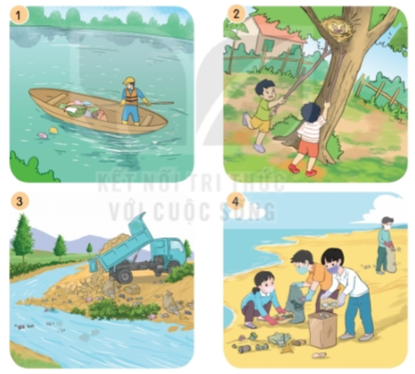
Nói tên các việc làm trong tranh. Cho biết những việc làm đó ảnh hưởng đến môi trường như thế nào.

Slide 5
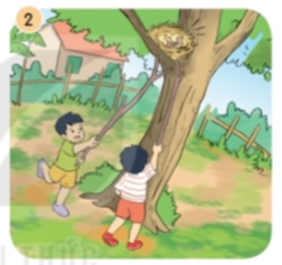
Nói tên các việc làm trong tranh. Cho biết những việc làm đó ảnh hưởng đến môi trường như thế nào.
Người đàn ông đang vớt rác trên mặt hồ.
Hai bạn nhỏ đang phá tổ chim.
Xe rác đổ rác xuống sông ngòi.
Các bạn trẻ đang thu nhặt rác trên bãi biển.

Slide 6
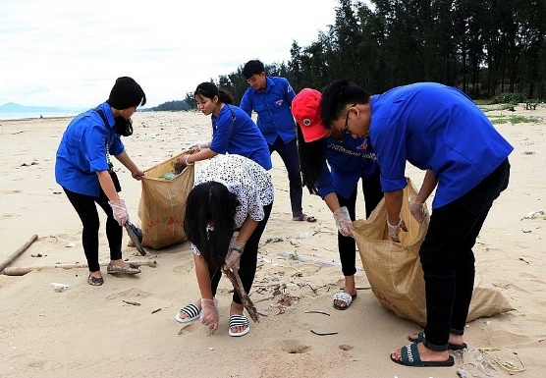
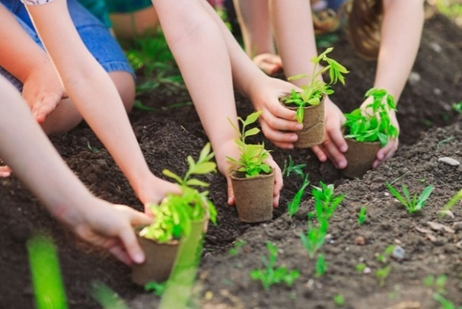
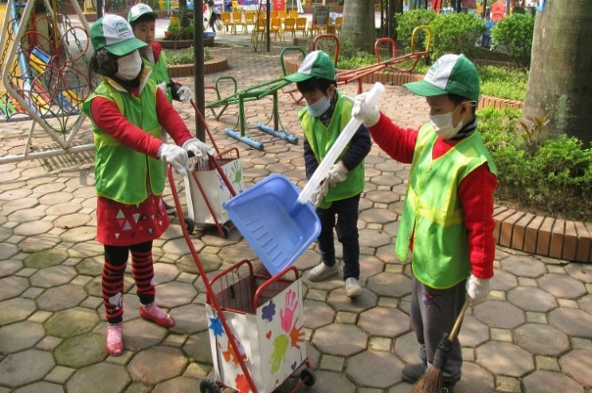
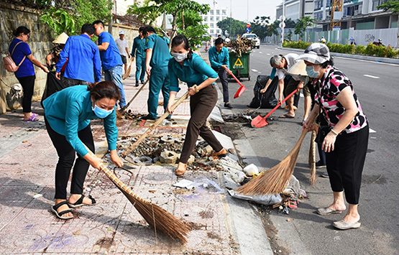
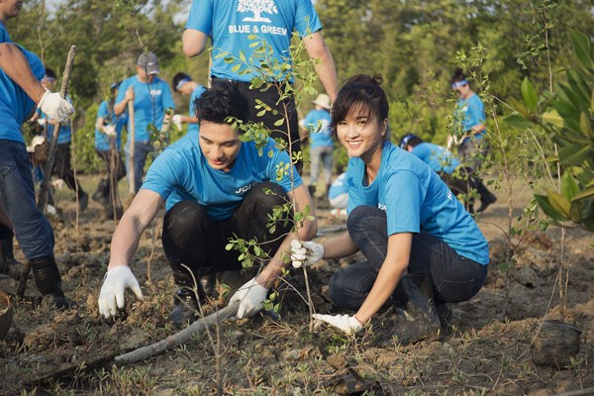
2
Em đã làm gì để góp phần giữ gìn môi trường sạch đẹp?

Slide 7


Slide 8
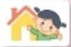

Nói với người thân những việc làm để bảo vệ môi trường mà em và các bạn đã trao đổi ở lớp.

Slide 9

TẠM BIỆT

